Slide 1
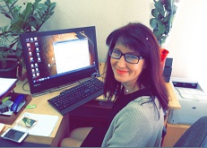
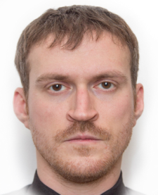
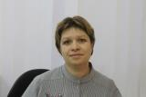
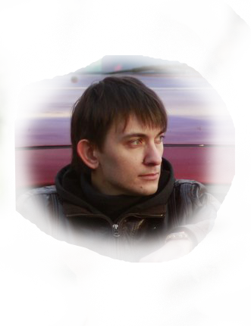
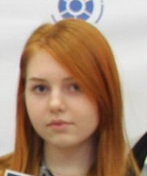
«Инженерная коворкинг-лаборатория
«ПрофДебют»
Совершенствование практико-ориентированной
образовательной среды
муниципального района Приволжский Самарской области
с целью профессионального самоопределения
обучающихся через организацию
Инженерной коворкинг-лаборатории «ПрофДебют»

Slide 2
Визитная карточка ГБОУ СОШ №2 с. Приволжье
ГБОУ СОШ №2 с. Приволжье
СП «ДДТ», СП «ДЮСШ»
450 учащихся
2239
воспитанников
223
воспитанников
СП «Детский сад «Аленький цветочек»»
Федоровский филиал ГБОУ СОШ №2 с. Приволжье
12 воспитанников

Slide 3
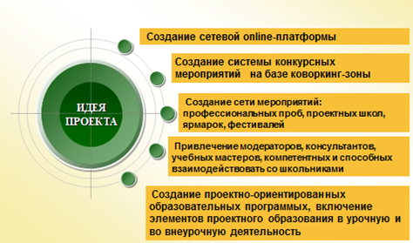
Инженерная коворкинг-лаборатория «ПрофДебют»

Slide 4
Основные этапы проекта:
формирование ресурсной сети, отражающей механизмы сетевого взаимодействия, в центре которой находится инженерная коворкинг-лаборатория «ПрофДебюдт»
Инженерная коворкинг-лаборатория «ПрофДебют»
создание коворкинг-пространства
создание сетевой online-платформы

Slide 5


Оборудование используемое для реализации программы внеурочной деятельности «Робототехника. От дошкольника до выпускника», в детских садах и школах муниципального района Приволжский Самарской области
Старшая и подготовительная группа детского сада
LEGO «Простая история»
1 классы
LEGO «Простые механизмы», LEGO Education WeDo 2.0 «Полный»
2 классы
LEGO «Физика и технология», LEGO «Возобновляемые источники энергии»
5 классы
«Амперка» (Матрешка Z), Технолаб «Исследовательский уровень», Arduino
3-4 классы
LEGO Mindstorms Education EV3
6-7 классы
3D принтер, Arduino, квадрокоптеры Zyma, паяльная станция
[Image Info] www.wizdata,co,kr Note to customers : This image has been licensed to be used within this PowerPoint template only. You may not extract the image for any other use.

Slide 6


Моделирование социального партнерства
Партнеры проекта
Школы-площадки
(23 школы)
Предприятии Самарской области (ПАО АВТОВАЗ, ООО Самара-Авто, РКЦ «Прогресс»)
4 школы Безенчукского района Самарской области
Самарский национальный исследовательский университет им. академика С.П. Королева
5 школ г.о. Чапаевск Самарской области
Администрация муниципального района Приволжский Самарской обл
ГБОУ СОШ №2 с. Приволжье
5 школ Хворостянского района Самарской области
ВУЗы, организации, предприятии Самарской области
Школы Самарской области, имеющие оборудование по робототехнике
Центр образовательной робототехники - г. Самара
8 школ Приволжского района самарской области
ДДТ Красноармейского района самарской области
Аграрные предприятия муниципального района Приволжский Самарской области
Учебно-научный центр "Камоцци-пневматика", г. Самара

Slide 7
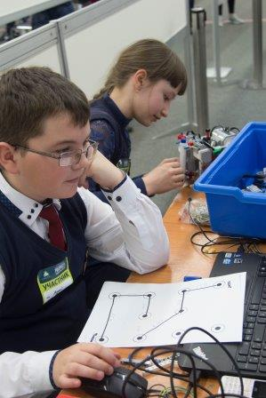
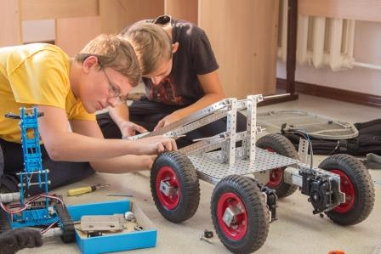
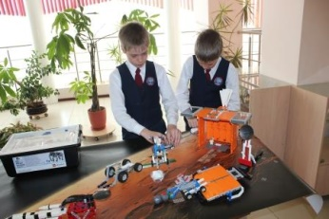
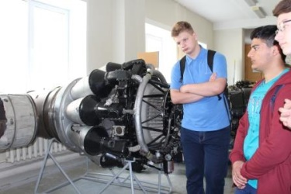
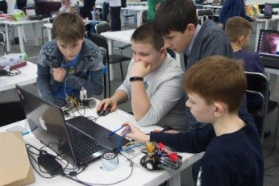
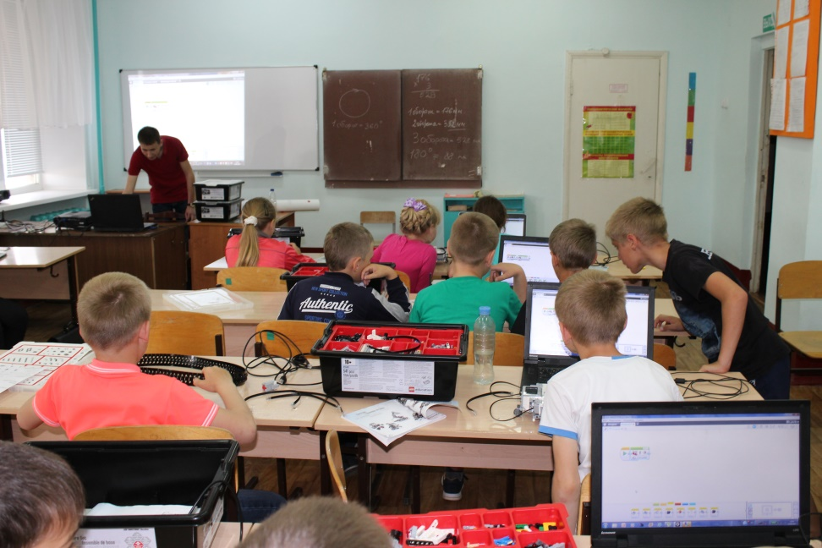
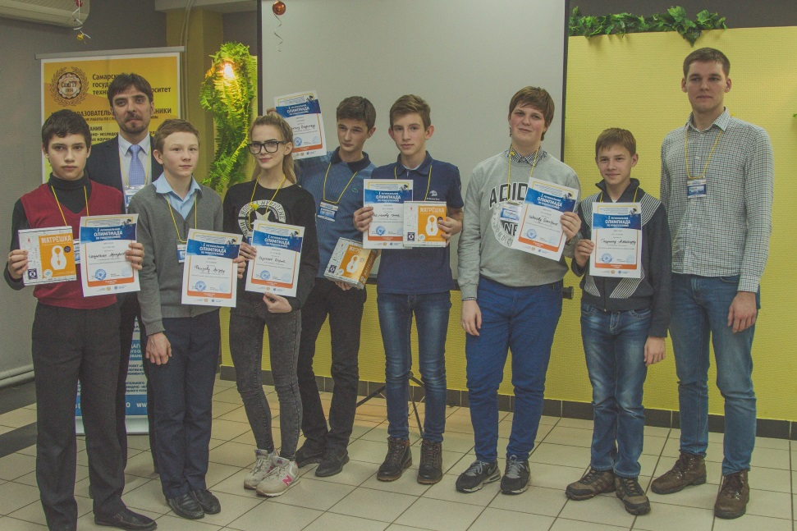
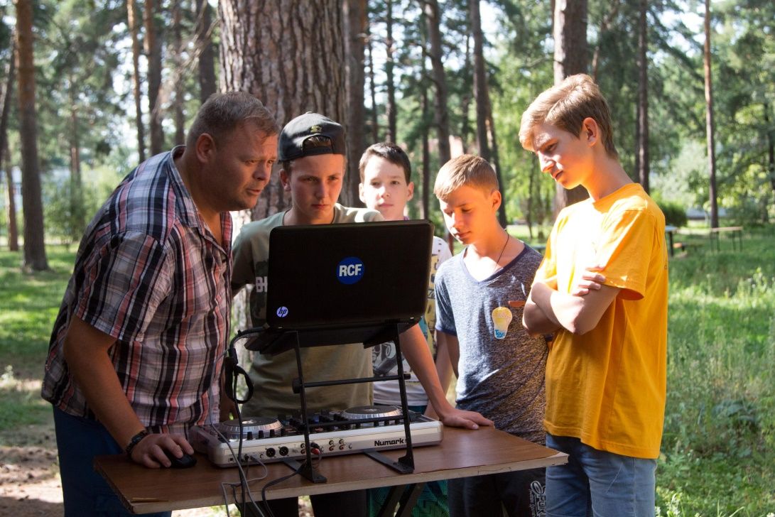
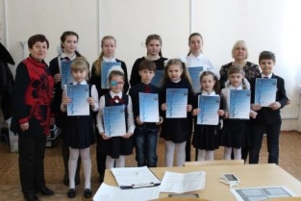
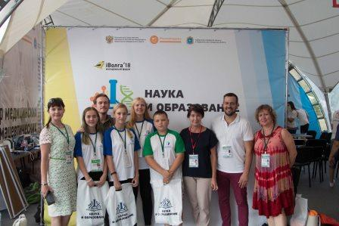
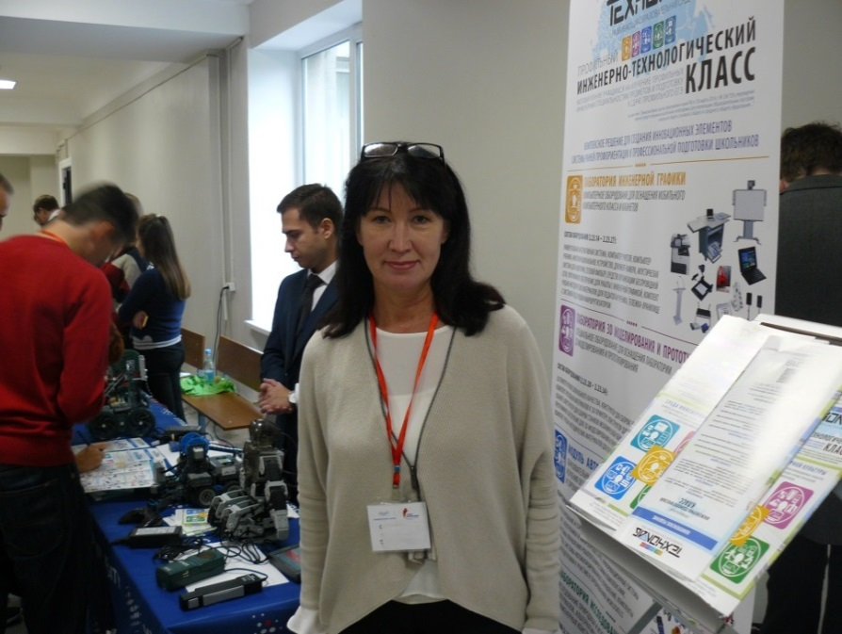
Наиболее значимые достижения
Год проведения | Мероприятие | Результат участия
2016 | Конкурс «Лифт в будущее» — всероссийская программа Благотворительного фонда «Система» | Грант в размере 670 000 рублей
2017 | Конкурс «Люди будущего» всероссийская программа Благотворительного фонда «Система» | Грант в размере 499 700 рублей
2016 | I региональная олимпиада школьников по робототехнике | Диплом III степени
2016, 2017, 2018 | Робофест Приволжье | Диплом II степени, диплом III степени
2017, 2018 | Областной конкурс «Салон инноваций, изобретений и технологий» | Диплом I степени
2017, 2018 | Форум «Созвездие IQ» - Самарский Наноград | Организаторы, участники
2018 | I- Волга 2018 | Организаторы, участники
207, 2018 | Региональный этап Всероссийской Робототехнической Олимпиады | Диплом I степени, диплом II степени
2017 | Областная практическая конференция «Новые технологии для новых результатов» | Организаторы мероприятия
2018 | Круглый стол на тему «Перспективы развития технического творчества» | Организаторы мероприятия
2017 | Четыре профессиональные пробы | Организаторы участники
2018 | Четыре профессиональные смены | Организаторы, участники
2017, 2018 | «Летняя инженерная школа» | Организаторы, участники

Slide 8

Уникальность проекта
Научные центры региона
Дошкольное образование
Основное образование
Дополнительное образование
Предприятия, предприниматели региона
ВУЗы региона

Slide 9
Перспективы
- Летняя инженерная школа «Будущее рядом»
Проведение профессиональных проб для учащихся школ-партнеров – не менее 6
Проведение профессиональных смен для учащихся школ-партнеров – не менее 5
Организация окружных соревнований и участие в соревнованиях различного уровня
Развитие на базе школы территории для научно-технического развития, творчества и ранней профориентации
Развитие online-платформы

Slide 10
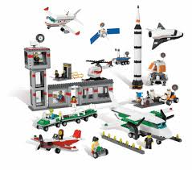
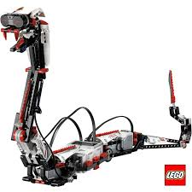
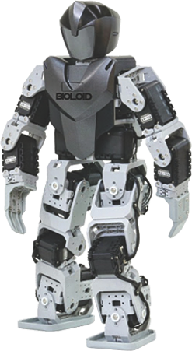
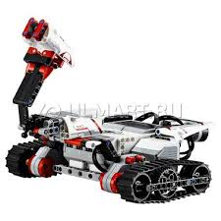
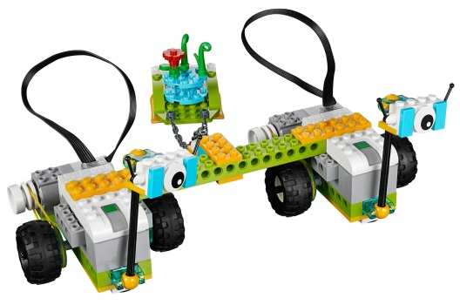
Формирование верного представления о робототехнике у будущего специалиста
Дошкольники
Начальная школа
Средняя школа
Старшая школа и ВУЗ
Вариативность решения задачи в зависимости от деятельности учащегося
Конструктор, собираемый по инструкции для решения типовых задач заранее известными способами
Широкий выбор инструментов для проектной деятельности, посвященной решению комплексных, новых задач

